Slide 1

Водено от общностите местно развитие
Гр. София
27.02.2015 г.
Министерство на земеделието и храните

Slide 2

Цели
Споразумение за партньорство:
Насърчаване на социалното приобщаване и намаляване на бедността;
Интегриран подход към околната среда чрез съхраняване и опазване на околната среда и насърчаване на ресурсната ефективност, вкл. дейности за превенция и управление на риска и за използване потенциала на културното наследство;
Фокусиране върху иновациите чрез насърчаване на въвеждането им в практиката;
Насърчаване на устойчивата и качествена заетост и подкрепа за мобилността на работната сила;
Повишаване на конкурентоспособността на местните икономики и възможности за създаване на местен бизнес, включително чрез диверсификация, алтернативни дейности и устойчиво производство на аквакултури;
Подобряване на качеството на образование и повишаване квалификацията на населението.

Slide 3
Работна група по ВОМР - задачи
Изясняване на цели и подход на оперативните програми по отношение на ВОМР;
Изясняване и изработване на обща стратегия за ВОМР – територии за подпомагане, условия и ред за избор на МИГ и СМР; очаквани резултати;
Изработване на модел за координация на национално ниво;
Разработване на предложение за нормативен акт на национално ниво.

Slide 4

Работен график на заседания и основни решения
26.09.14
Откриваща среща
03.10.14
Стратегически въпроси
16.10.14
Стратегически въпроси
3.11.14
Концепция на прилагане на ВОМР

Slide 5
Работен график на заседания
06.01.15
Определяне на вида на нормативния акт
21.01.15
Изготвяне на проект на ПМС
26.01.15
Готов проект на ПМС
28.01.15
Обсъждане на проекта на ПМС и подобряване на текста

Slide 6
Териториален обхват
Съгласно Споразумението за партньорство подходът ВОМР няма да се прилага в рамките на градовете, подпомагани от ОПРР по линия на устойчивото градско развитие

Slide 7
Териториален обхват
Крайбрежни територии (Черноморски) - периферните крайбрежни общини по Черноморието

Slide 8
Териториален обхват
Крайбрежни територии (Дунавски) - периферните крайбрежни общини по река Дунав

Slide 9
Териториален обхват
Планински територии - периферните общини и селища, чиито землища отговарят на един от 3-те критерия – надморска височина над 700 м, среден наклон над 20% или надморска височина над 500 м и наклон над 15%

Slide 10
Териториален обхват
Гранични територии - периферни общини със сухоземна граница, повечето от които са и планински

Slide 11
Териториален обхват
Територии в риск - общини с критично намаляване на населението и икономическата активност

Slide 12
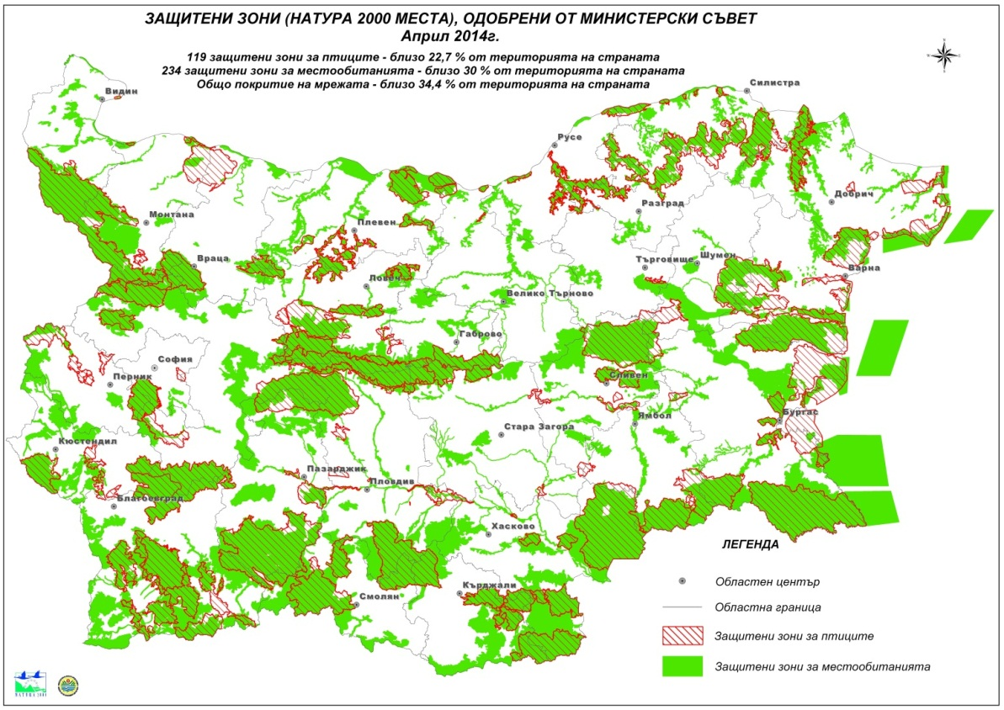
Териториален обхват
Територии за подпомагане ОПОС

Slide 13
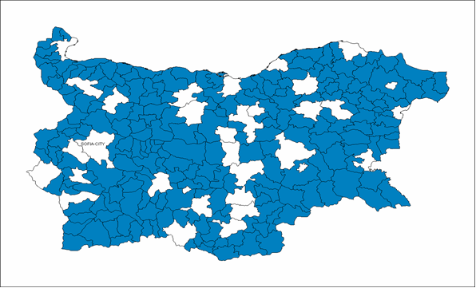
Териториален обхват
Територии за подпомагане ПРСР

Slide 14
Териториален обхват, варианти за подкрепа
При прилагане на местни стратегии за развитие, подкрепени по повече от един фонд и включващи финансиране едновременно по ЕЗФРСР и ЕФМДР, за една и съща по обхват допустима територия ще има ограничение за създаване и одобрение на една местна инициативна група, която за съответната територия да изготви една интегрирана стратегия;
При прилагане на местна стратегия за развитие с финансиране от няколко фонда, но без принос от ЕФМДР, на съответната територия се допуска създаването и одобрението на МИГ и МИРГ, без да се допуска финансиране на едни и същи дейности. В този случай стратегията за местно развитие на МИРГ ще бъде финансирана само по линия на ЕФМДР;
При прилагане на дадена територия на стратегия за местно развитие, финансирана само от ЕЗФРСР и на отделна стратегия, финансирана от ЕФМДР, се допуска създаването и одобрението на МИГ и МИРГ, без да се допуска финансиране на едни и същи дейности.

Slide 15
Финансиране
От ПРСР: за местните инициативни групи с население до 15 000 жители (включително) е предвиден максимален бюджет за изпълнение на проекти по стратегиите за местно развитие, финансирани по ЕЗФРСР, в размер до левовата равностойност на 1 000 000 евро, а за групи с по-голямо население – до левовата равностойност на 1 500 000 евро.
От ОПРЧР: в размер до левовата равностойност на 760 000 евро.
От ОПНОИР: в размер до левовата равностойност на 500 000 евро.

Slide 16
Финансиране
От ОПИК: в размер до левовата равностойност на 500 000 евро, когато местната инициативна група обхваща територия до 15 000 жители; в размер до левовата равностойност на 1 000 000 евро, когато МИГ обхваща територия от 15 000 до 45 000 жители; в размер до левовата равностойност на 1 500 000 евро, когато МИГ обхваща територия над 45 000 жители.
От ОПОС: максималният размер на финансиране на стратегия по програмата се определя в зависимост от размера на територията от мрежата НАТУРА 2000, за която се предвиждат дейности в тях. Максималният размер на средствата, необходими за изпълнение на консервационни мерки, съгласно Националната приоритетна рамка за действие по НАТУРА 2000, е 60 евро за 1 хектар. По изключение, разходите за хектар могат да надвишават посочената стойност с представяне на детайлна обосновка.

Slide 17
Финансиране
Максимален размер на публичния принос за проект към СМР:
По ПРСР, ПМДР, ОПРЧР и ОПНОИР: левовата равностойност на 200 000 евро
По ОПОС: равностойността на 60 евро за хектар за консервационни дейности, финансирани от ОПОС. По изключение, разходите за хектар могат да надвишават посочената стойност с представяне на детайлна обосновка.
По ОПИК: ще се определя от УО преди отваряне на всеки прием.

Slide 18
Механизъм за координация
Отговорен управляващ орган (УО) за прилагане на подхода ВОМР е УО на ПРСР.
УО на ПРСР координира действията на програмите по чл.1, ал.1 при многофондово финансиране на подхода ВОМР при изпълнение на следните подмерки:
1. „Помощ за подготвителни дейности” от ПРСР, с изключение на дейностите по предоставяне на помощ за финансиране на малки пилотни проекти;
2. „Прилагане на операции в рамките на стратегии за ВОМР” от ПРСР.
За осигуряване на координацията на прилагането на подхода със заповед на министъра на земеделието и храните или упълномощено от него лице се създава Комитет за координация на ВОМР.
Комитетът включва по един редовен и един резервен представител на всички програми, участващи в изпълнението на ВОМР, Държавен фонд „Земеделие” – Разплащателна агенция (РА), Икономическия и социален съвет, Централното координационно звено в администрацията на Министерския съвет, Изпълнителна агенция „Одит на средствата от Европейския съюз”, дирекция „Национален фонд“ в Министерството на финансите, Националното сдружение на общините в Република България и по един представител на сдруженията на местните инициативни групи (МИГ) и на местните инициативни рибарски групи (МИРГ).

Slide 19
Обмен на информация и предоставяне на методическа помощ
УО на програмите, включени в подхода ВОМР, с изключение на ПРСР, както и бенефициентите по тези програми въвеждат информация в ИСУН.
УО на ПРСР въвежда информация за изпълнението в отделни информационни системи, които са функционално свързани с ИСУН.
Разяснения на въпроси, които засягат група потенциални бенефициенти или са от особена важност за изпълнението на подхода, се публикуват на интернет страницата на ПРСР по преценка на УО на ПРСР или по искане на УО на програмите, включени в подхода ВОМР.
УО на програмите, включени в подхода ВОМР са длъжни да публикуват на своята интернет страница в самостоятелна рубрика информация и документи, свързани с изпълнението на подхода ВОМР.
Всички УО на програмите, включени в подхода ВОМР предоставят методическа помощ на МИГ.

Slide 20
Координация при изпълнение на подготвителни дейности
Управляващият орган на ПРСР отговаря за прилагането на подмярка 19.1 “Помощ за подготвителни дейности“ от ПРСР в тясна координация с УО на програмите, включени в подхода ВОМР. По подготвителната мярка по ПМДР може да се кандидатства само за еднофондови стратегии.
УО на ПРСР предоставя информация и оказва съдействие на всички УО на програмите, на МИГ и местните партньорства.
УО на ПРСР информира всички УО на програмите относно напредъка при изпълнението на подмярката.
При подготовка на СМР информационна, методическа и експертна помощ се предоставя на МИГ или местни партньорства от всеки от УО на програмите във всеки момент от изпълнението на договора.

Slide 21
Координация при прилагане на операции в рамките на стратегиите за местно развитие
УО на ПРСР организира подбор на стратегии за Водено от общностите местно развитие, подадени от МИГ.
Подборът на стратегии се извършва от Комисия за избор, в която участват представители на всички УО на програмите.
За всяка стратегия за ВОМР се определя водещ фонд за финансиране на текущи разходи и разходи за популяризиране.
Средствата за текущи разходи и разходи за популяризиране се предоставят само от ЕЗФРСР или от ЕФМДР.
Водещият фонд се определя от Комисията за избор на стратегии за местно развитие, като това е фондът с по-голям дял в СМР.
Когато Комисията определи за водещ фонд ЕФМДР стратегията се изпълнява в съответствие с изискванията на ПМДР.

Slide 22
Изпълнение и мониторинг на стратегия за местно развитие
За изпълнение на одобрените СМР се сключва договор между УО на програмите, които участват във финансирането на стратегията, МИГ и РА, в който са описани правата и задълженията на всяка от тези страни.
УО на програмите, включени в подхода ВОМР осигуряват възможност за непрестанен прием на проекти след сключване на договора за изпълнение на СМР.
УО на програмите участват в обучения, семинари и в срещи с МИГ не по-малко от веднъж годишно за периода на изпълнение на стратегиите.
Мониторинг за изпълнение на стратегиите за местно развитие се извършва от съответния УО, страна по договора за частта, по която предоставя финансова помощ и от УО на ПРСР – за цялата стратегия.

Slide 23
Подбор и одобрение на проекти към СМР
МИГ извършва предварителен подбор/оценка (в зависимост от източника за финансиране на проекта) на проектните предложения, а оценката и одобрението на проектните предложения се осъществява от УО на съответната програма.
Решение за предоставяне на безвъзмездна финансова помощ се взима от УО на съответната програма и от РА - за проекти по ПРСР.
Данните на всички проектни предложения (одобрени и неодобрени) се въвеждат в web – базирана електронна платформа, до която имат достъп всички УО на програмите.

Slide 24
Интегрирани проекти в рамките на СМР
Интегрирано проектно предложение се подава пред МИГ по електронен път, като МИГ осигурява достъп до постъпилите проектни предложения и на УО на програмите, по които се подава проектното предложение.
МИГ извършва предварителната оценка на интегрираните проектни предложения като проверява съответствието на съответното интегрирано проектно предложение със специфичните цели и правилата за допустимост по всяка от оперативните програми, по които се отпуска финансирането.
Последваща оценка на интегрирано проектно предложение се извършва от комисия, назначена със заповед на министъра на земеделието и храните или упълномощено от него лице.

Slide 25
БЛАГОДАРЯ ЗА ВНИМАНИЕТО!
ДИРЕКЦИЯ
„РАЗВИТИЕ НА СЕЛСКИТЕ РАЙОНИ“
Министерство на земеделието и храните

